Slide 1
Báo cáo bài tập lớn Project
Nhóm 3

Slide 2
Giới thiệu về dự án
Hệ thống hỗ trợ quản lý kinh doanh bất động sản
Mục đích:
Giải quyết bài toán trong việc quản lý kinh doanh
Nắm bắt công nghệ lập trình và công nghệ tích hợp

Slide 3
Tổng quan về hệ thống
Sử dụng ngôn ngữ lập trình: PHP, JavaScript
Hệ quản trị CSDL : MySQL
Web Framework: Laravel 5
Các công cụ soạn thảo văn bản, tạo thuyết trình: Word, PP
Vẽ sơ đồ : Star UML, Draw.io

Slide 4
Yêu cầu nghiệp vụ của hệ thống
Đăng nhập / Đăng xuất
Quản lý tài khoản
Quản lý dự án
Quản lý lô
Quản lý sản phẩm
Quản lý thông tin về thông tin lô đất , khách hang, hợp đồng giao dịch …
Báo cáo thống kê

Slide 5
Các quy trình xây dựng hệ thống
Khảo sát về các quy trình
Mô hình hóa các quy trình nghiệp vụ chính
Xây dựng kiến trúc tổng thể cho hệ thống
Phân tích, thiết kế, đặc tả các UC
Thiết kế các thành phần WebClient và WebService
Kiểm tra và hoàn chỉnh hệ thống

Slide 6
Về phần website
Hoàn thiện các giao diện như trong đặc tả
Các chức năng đã được hoàn thành:
Xem thông tin cá nhân
Quản lý tài khoản, dự án
Quản lý sản phẩm, lô sản phẩm
Quản lý khách hàng, nhà cung cấp

Slide 7
Về phần tài liệu
Hoàn thiện hết phân tích thiết kế Web Client và Web Service
Các sơ đồ về hệ thống đã được bổ sung đầy đủ
Hoàn thiện phần cấu trúc mã nguồn và đưa vào tài liệu

Slide 8
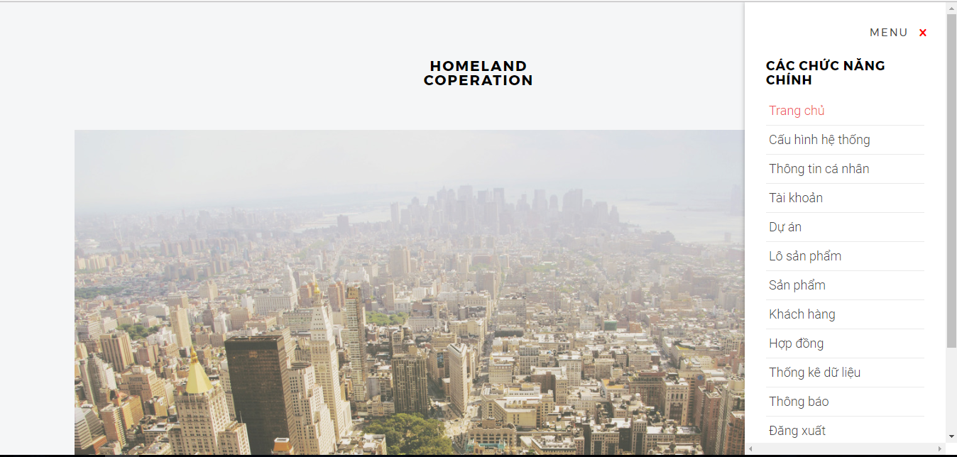
Giao diện chính và nav bar của hệ thống

Slide 9
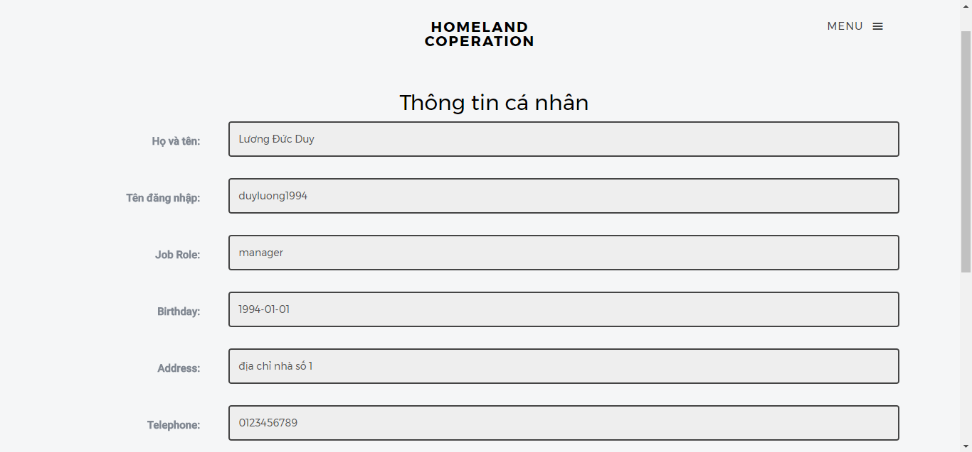
Giao diện quản lý thông tin cá nhân

Slide 10
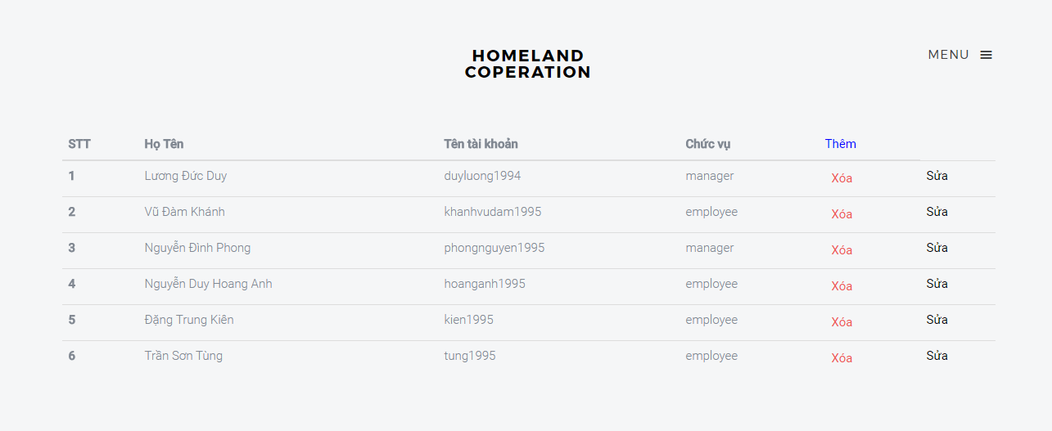
Giao diện quản lý tài khoản

Slide 11
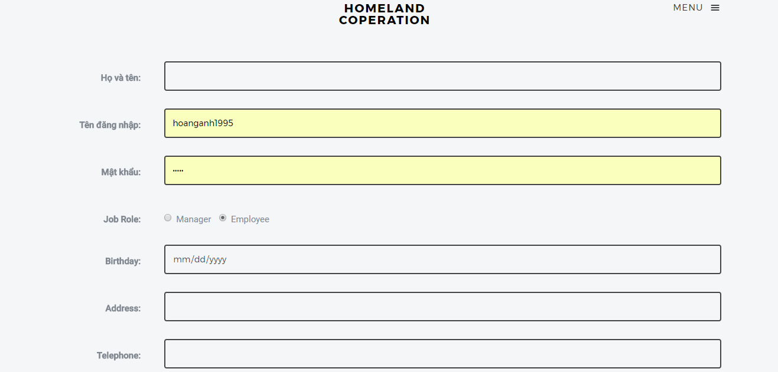
Thêm tài khoản

Slide 12
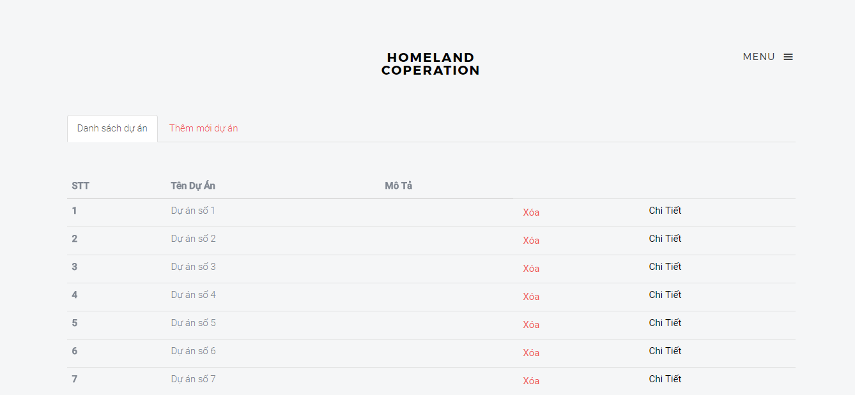
Quản lý dự án

Slide 13
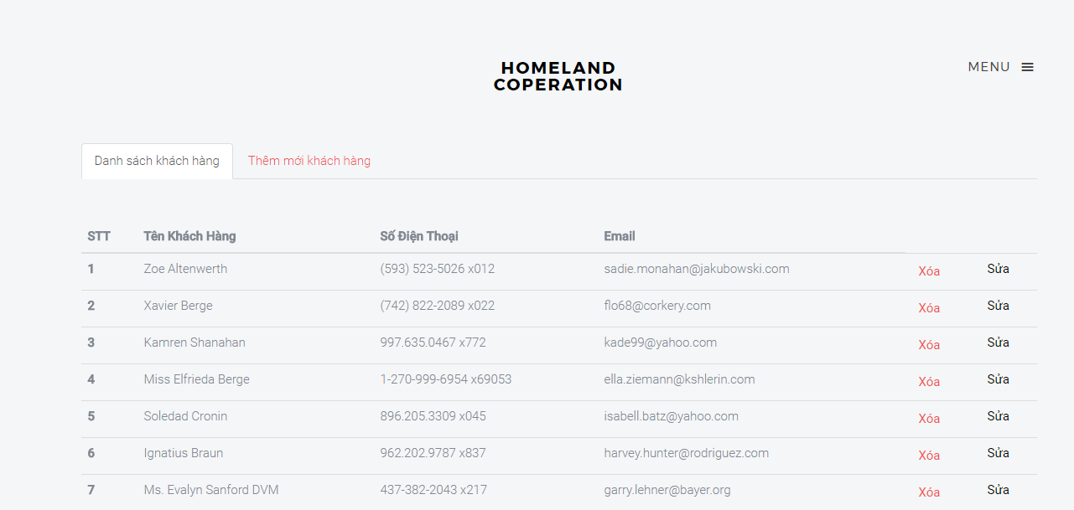
Quản lý khách hàng

Slide 14
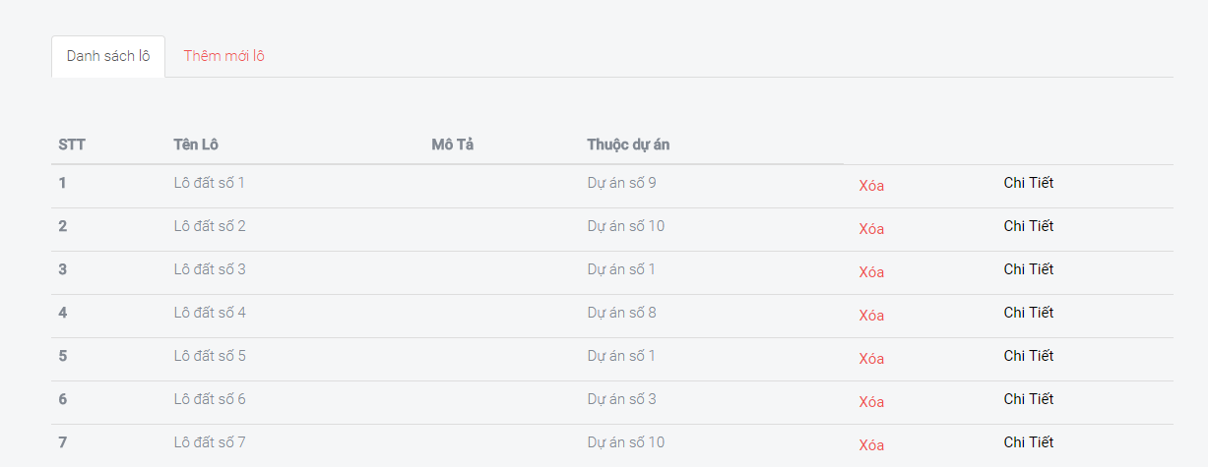
Quản lý lô sản phẩm

Slide 15
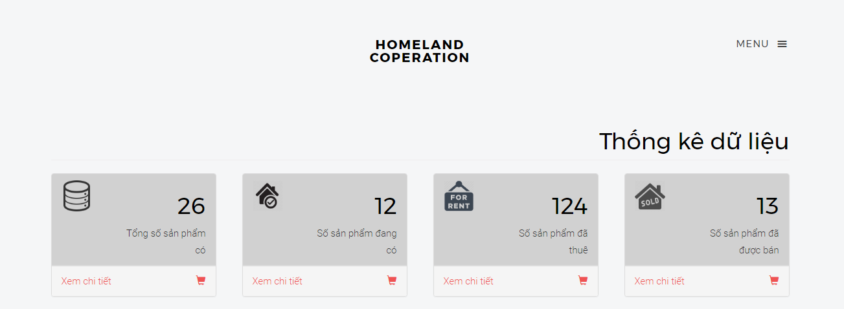
Giao diện thống kê dữ liệu

Slide 16
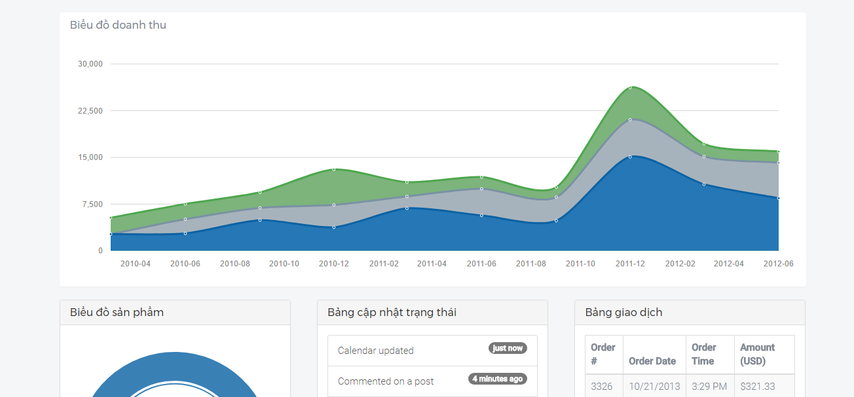
Các biểu đồ trong mục thống kê

Slide 17
Demo các phần vừa báo cáo

